Slide 1


ФЭС-ийн хөгжлийн зарим бодлого
Ж.Даваасамбуу
2013 оны 4-р сарын 20

Slide 2
МУИС-ийн Алсын Хараа
Дэлхийн стандартад нийцсэн, монгол улсын хөгжил дэвшлийн тулгуур болсон үндэсний загвар судалгааны их сургууль байна.

Slide 3
Их, дээд сургуулийн бодлого
Судалгааны
(их сургууль)
Сургалтын
(дээд сургууль)
Үйл ажиллагаагаа суурь судалгаа, судлаачдын залгамж халааг (магистр, доктор) дэмжихэд төвлөрүүлдэг, суралцагчдад судалгаанд тулгуурласан онолын суурь мэдлэг олгох зорилттой.
Хэрэглээнд чиглэсэн, практикт ойр судалгаа болон сургалтыг явуулах зорилттой.
Зорилт, үйл ажиллагааны зөрүү

Slide 4
Санхүүжилт
Төрөөс бодлогоор
  Дорвитой хөрөнгө оруулалт
  Тогтвортой санхүүжилт
МУИС
  Оновчтой бүтэц, зохион байгуулалт

Slide 5
МУИС- ийн Физикийн салбар
≠
Физик Электроникийн Сургууль
Тархай бутархай байдал
  МТС - Электроник, физикийн баг
  ББТ - биофизикийн баг
  УБС - Электроник, физикийн баг
  ГГС - физикийн багштай

Slide 6
Бүтэц, зохион байгуулалт
  Тэнхимүүд
    Ерөнхий физикийн тэнхим
    Онолын физикийн тэнхим
    Цөмийн физик, технологийн тэнхим
    Геофизикийн тэнхим
    Физик боловсролын тэнхим
    Хэрэглээний физикийн тэнхим
  Цөмийн судалгааны төв
  Нийтлэг чанар
Материалын
физик

Slide 7
Хөтөлбөрүүд
Физик
Физик Электроник
Физикийн багш
Цөмийн технологи
Геофизик
Хэрэглээний геофизик
Сэргээгдэх эрчим хүч
Материал судлал
Цөмийн эрчим хүч
ЗТС/ГМС
Сургалтын чанар
  Хөтөлбөрийн агуулга
  МТ-ийг сургалтанд ашиглах
  Багш нарыг чадваржуулах (мэдлэг, багшлах )
  Хөтөлбөрийн магадлан итгэмжлэл

Slide 8
Сургалт, судалгааны орчин
Механик, молекул физикийн лаборатори
Цахилгаан соронзон, оптикийн лаборатори
Атом, Цөмийн физикийн лаборатори
Электроникийн үндэсийн лаборатори
МТМС-ийн лаборатори
Физик-дидактикийн лаборатори
Онолын физикийн лаборатори
Микро-электроникийн лаборатори
Рентген бүтцийн анализын лаборатори
Цөмийн судалгааны төв
Петро-физикийн лаборатори
Хатуу биеийн физикийн лаборатори
Орчны шинжилгээний лаборатори
Электрон микроскопийн лаборатори
Раман Спектроскопийн лаборатори
Сэргээгдэх эрчим хүчний лаборатори
Хэрэглээний геофизикийн лаборатори
ЗТС, Нано-хиймэл дагуул хөгжүүлэлтийн лаборатори

Slide 9
Судалгааны төсөл
Агаар мандалд явагдах оптик үзэгдлийн судалгаа
Шугаман бус орчин дахь гэрлийн долгионы орон
Нүүрстөрөгч агуулсан материалын полиморф ба фазын хувирал
Релятив, релятив бус бөөмийн квант болон наносистем дэх сарнилын онолын судалгаа
Эх орны түүхий эдээр шил, шилэн бүтээгдэхүүн хийх
Нейтрон цөмийн харилцан үйлчлэл
Цөмийн аналитик арга
Цөмийн эрчим хүч, ураны технологи
жилд ~400 сая төг, 20 ЭША

Slide 10
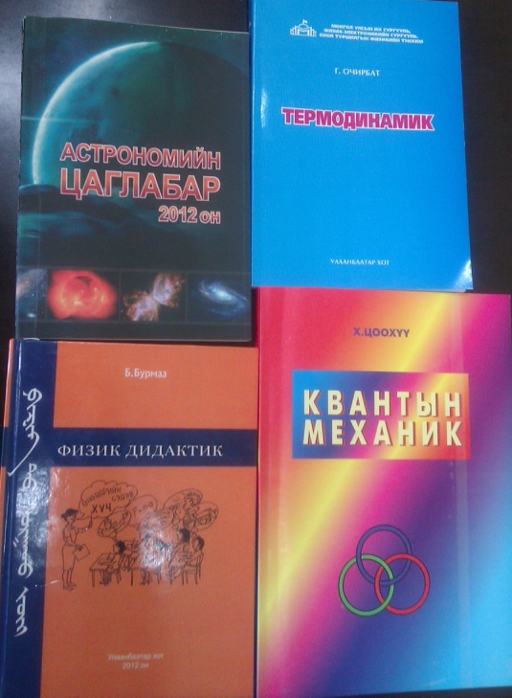
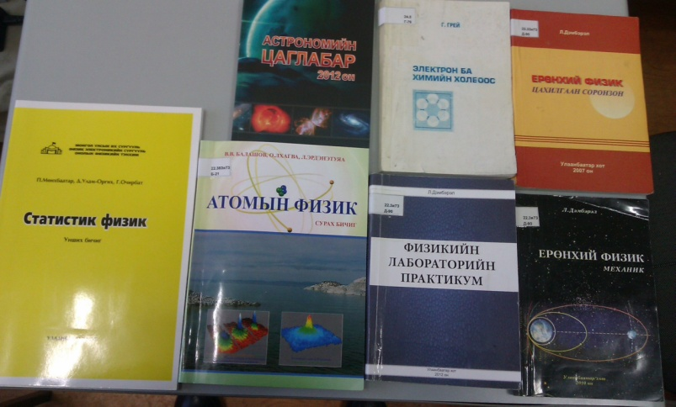
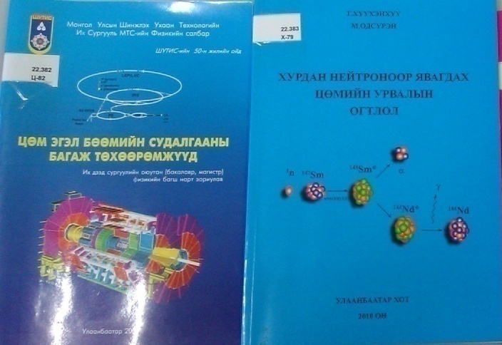

Ахмадын туршлагыг өвлөх
Ахмад багш нарын мэдлэг, туршлагыг өвлөн авах
  Сурах бичиг бичүүлэх
  Залуу багш нарыг дагалдан сургах
  Видео хичээлийн сан үүсгэх

Slide 11
Залгамж халаа....
Магистрын хамтарсан сургалт (Зийген ИС, ХБНГУ)
Гадаадад магистр, докторт сургах, мэргэжил дээшлүүлэх
  Япон
  Солонгос
  Европ
  Америк

Slide 12
Гадаад харилцаа
ОХУ
  ЦШНИ, Дубна
  Москвагийн их сургууль
БНХАУ
  Бээжингийн их сургууль
  Өвөр монголын их сургууль
ХБНГУ
  Зийгений ИС
  Гёттингений ИС
  Дармштатын ТИС
БНСУ
  Улсаны ИС
  Чанбук ИС
Австрийн Венагийн технологийн ИС
Францын Майны Их Сургууль
Беларусын Улсын Их Сургууль
АНУ-ийн Техас A&M ИС
Япон
  Осакагийн ИС
  Чибагийн ИС
  Токиогийн ХАА, ТИС
  Жайка

Slide 13
Дотоод хамтын ажиллагаа
ШУА-ийн ФТХ, БШЛ
Геологийн төв лаборатори
Эрдэнэт үйлдвэр
Цөмийн Энергийн Газар
МУБИС
ШУТИС
Хувийн хэвшил
Сэргээгдэх эрчим хүчний үндэсний төв

Slide 14

Анхаарал тавьсанд баярлалаа

